Slide 1
دعم إدارة الاداء
2023

Slide 2
المشكلة
تواجه إدارة الأداء صعوبة في فلترة الطلبات والوصول اليها وذلك بسبب ارسال البيانات غير كامله من قبل مقدم الطلب مما يؤخر من سير العمل ويقلل من نسبة الانجاز .

Slide 3
الحل
تم اقتراح عمل نموذج خاص في مهام إدارة الأداء, يضمن ارفاق جميع المتطلبات المراد تواجدها لإتمام العمل بنجاح .

Slide 4
مميزات النموذج
ترتيب الاولويات .
ارتفاع نسبة الإنجاز.
يدعم النموذج اللغتين: العربية , الانجليزية.

Slide 5
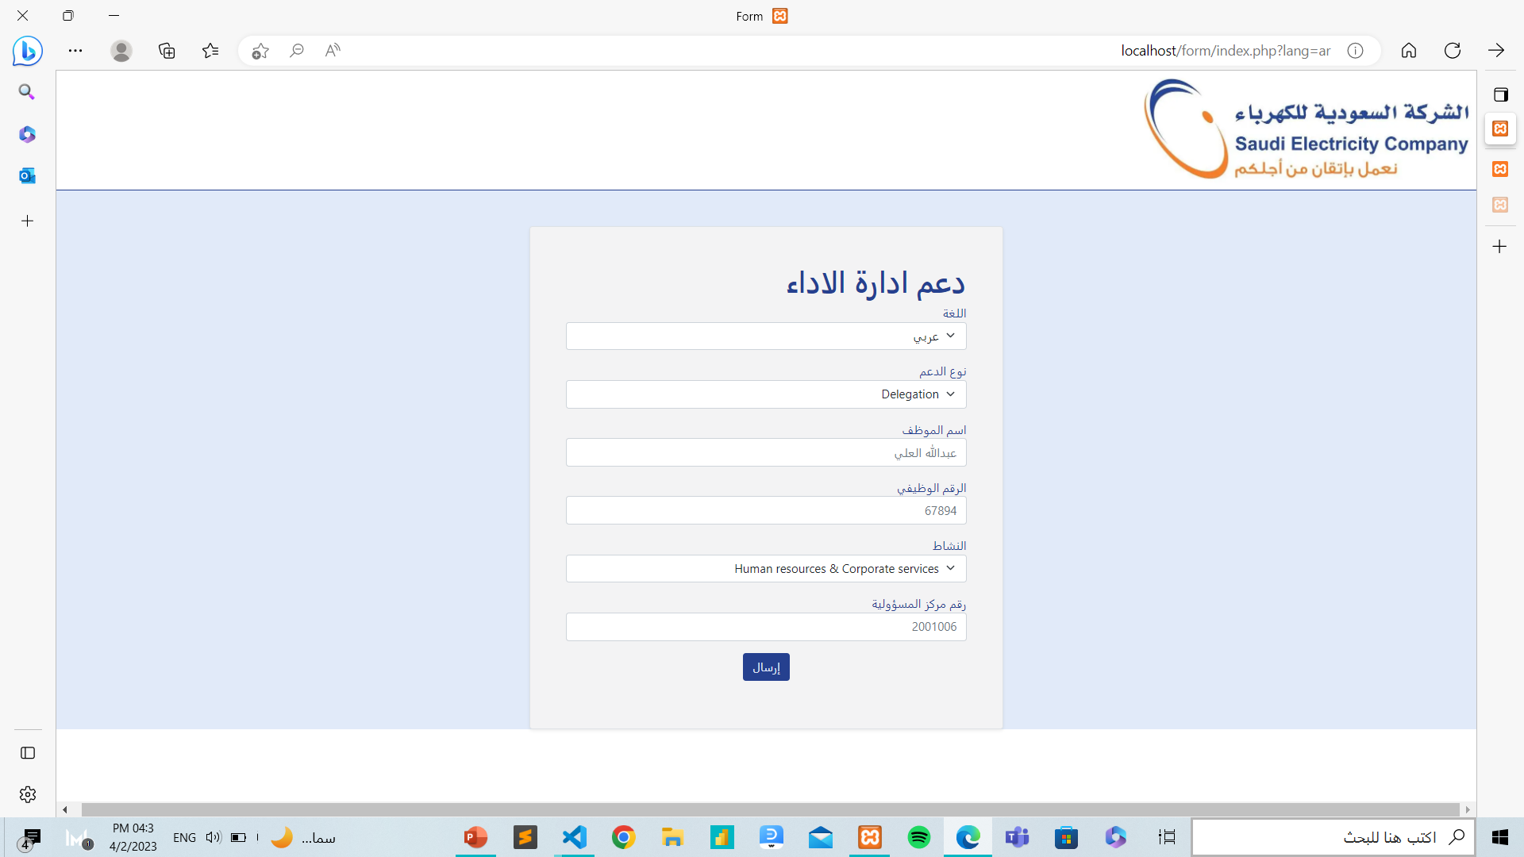
النموذج باللغة العربية

Slide 6
اختيار اللغة

Slide 7
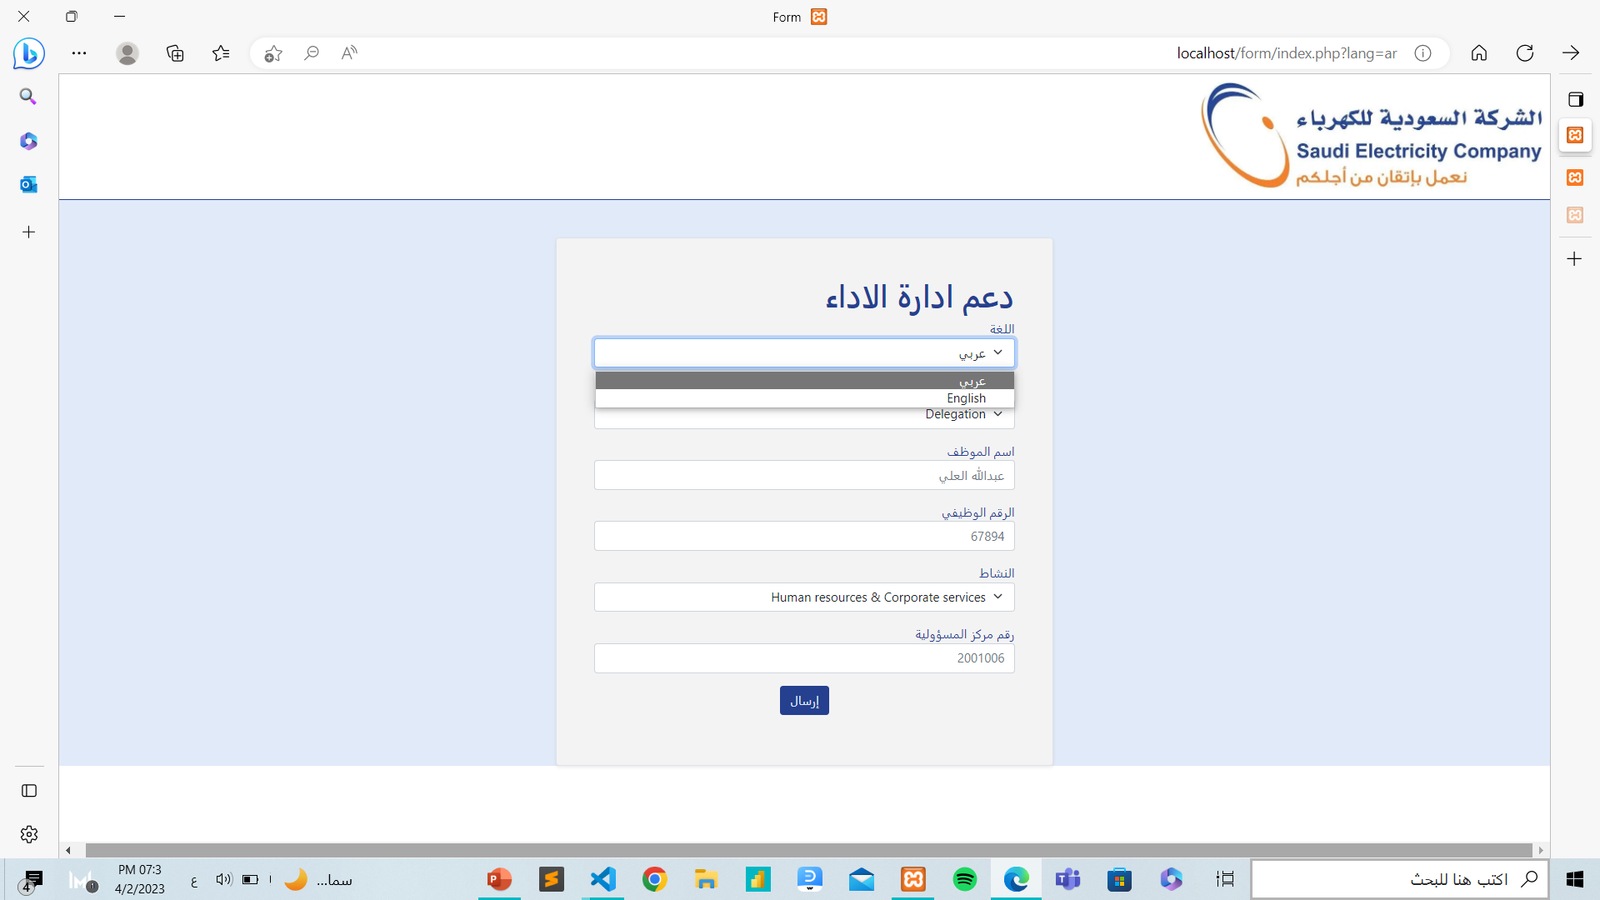
قائمة منسدلة باللغتين : عربي , English

Slide 8
اختيار نوع الدعم

Slide 9
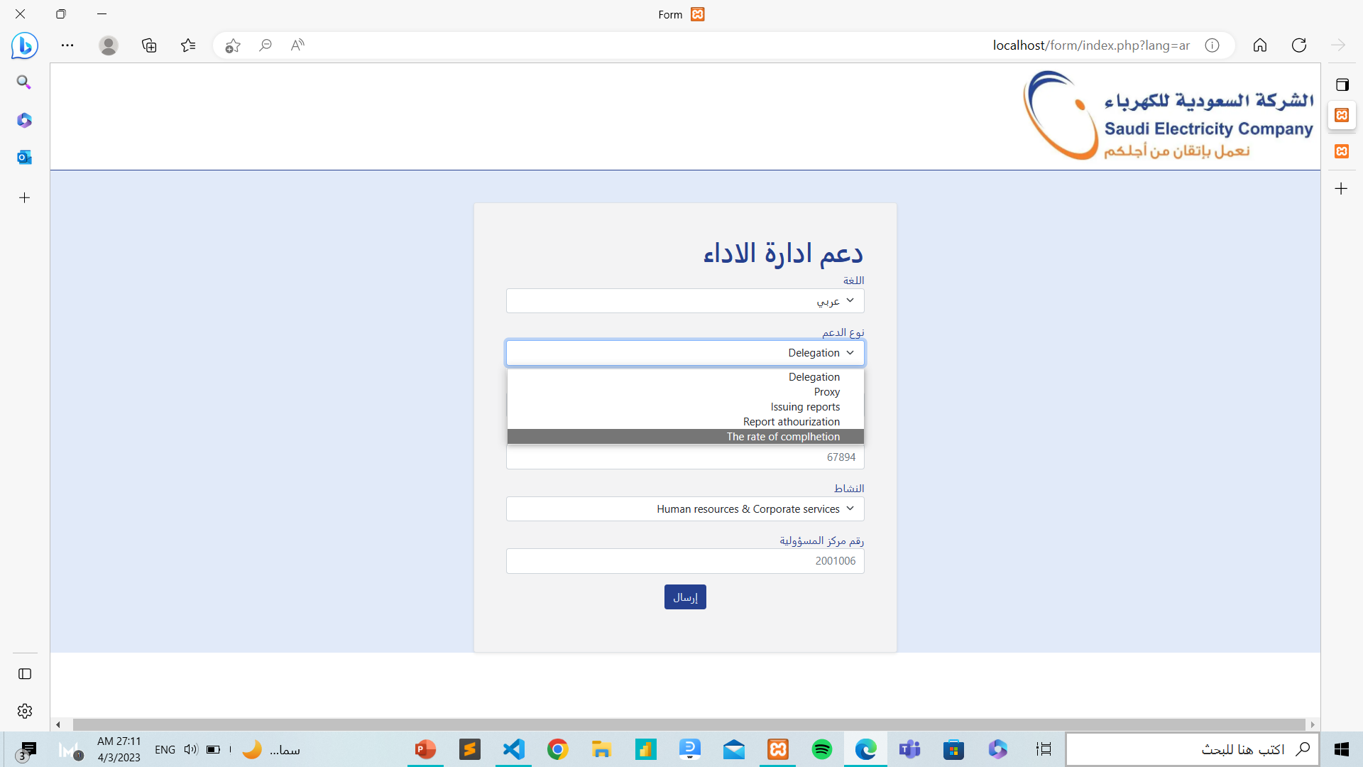
قائمة منسدلة بالخدمات

Slide 10
يقوم مقدم الطلب بإدخال الاسم

Slide 11
يقوم مقدم الطلب بإدخال الرقم الوظيفي

Slide 12
يقوم مقدم الطلب بإختيار اسم النشاط

Slide 13
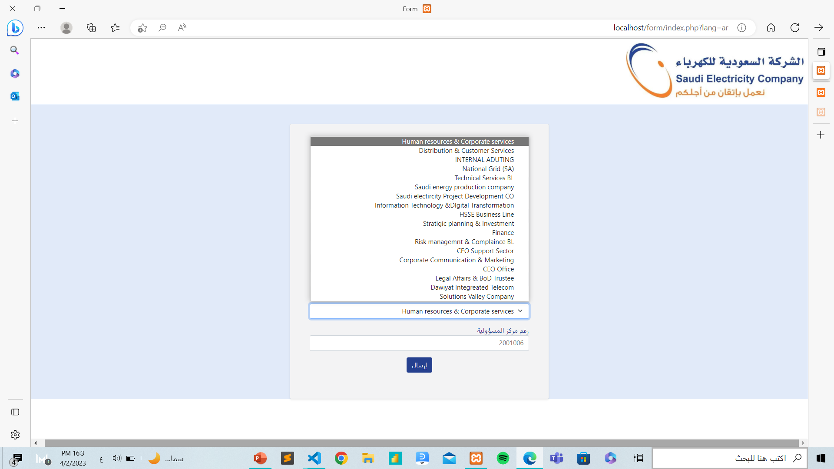
قائمة تحتوي على جميع الأنشطة

Slide 14
يقوم مقدم الطلب بإدخال رقم مركز المسؤولية

Slide 15
الضغط على ارسال

Slide 16
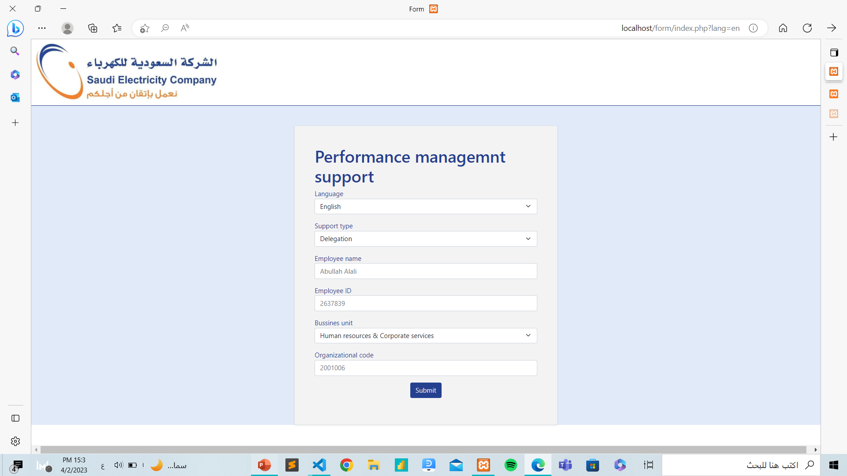
النموذج باللغة الانجليزية

Slide 17
شكراً
المشرفة : زينب عبدالله الشيخ
تنفيذ : زهراء عبدالجليل البراهيم

